Slide 1
Реле электромеханическое устройство (переключатель), предназначенное для коммутации электрических цепей при заданных изменениях электрических или неэлектрических входных величин.
(приборы защиты)
Тепловое реле.
Реле максимального тока.
Реле времени.
реле пониженного
(минимального) напряжения.

Slide 2
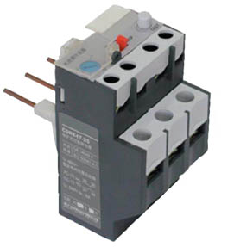

Slide 3
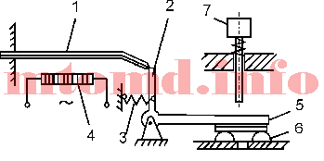
Тепловое реле предназначенное для защиты электрооборудования от токовых перегрузок недопустимой продолжительности, от токового перекоса фаз или обрыва фазного провода
1- биметаллическая пластинка
2-защелка
3-пружина
4- нагреватель
5- изоляционная пластина
6-контакты
7-кнопка
Для защиты электродвигателя от перегрузки (перегрева) в контактор монтируются два тепловых реле (на две фазы). В этом случае контактор называется магнитным пускателем.

Slide 4
Недостатки теплового реле
1.Не пригодно от токов короткого замыкания
т.к. не обеспечивает мгновенного
отключения электрической установки.
Поэтому вместе с ними включаются плавкие
предохранители или автоматические выключатели.
2.Зависят от температуры окружающей среды.

Slide 5
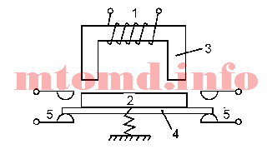
Реле максимального тока
1- Катушка реле
2-якорь
3-сердечник
4-контактный мостик
5-контакты
При токе, на который настроено реле прервется электроснабжение установки от источника тока

Slide 6
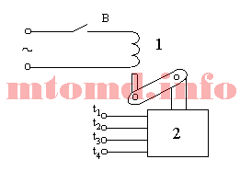
Реле времени
1-электромагнитной системой
2-часовой механизм
Катушка реле включается в силовую цепь и при ее срабатывании часовой механизм вводится в действие. По истечении определенного отрезка времени замкнутся контакты реле и электроустановка отключится от сети.

Slide 7
реле пониженного (минимального) напряжения.
Для защиты аккумуляторных батарей от разрядов и обеспечения аварийного режима на продолжительное время
К приборам защиты относятся также реле максимальной температуры и минимального уровня воды. Реле максимальной температуры установлено на отходящем от котла отопления трубопроводе и срабатывает при повышении температуры воды в котле и трубопроводе выше 95 . При снижении температуры воды до 80 °С реле включается автоматически.
Реле минимального уровня воды срабатывает при снижении уровня воды в расширителе и котле отопления более чем на 200 мм

